Slide 1
PROYEK PERANGKAT LUNAK
APLIKASI CUY
NAMA KELOMPOK :
Vega Christian (A11.2017.10142)
Akhmad Alva Majid (A11.2017.10145)
Walis Atta Fadhlurrahman (A11.2018.11383)
Moch Dandy YudhaPerwira (A11.2018.11470)
Ridho Mei Pratama S (A11.2018.11476)
KELOMPOK : A11.4611RPL

Slide 2
Deskripsi
Aplikasi JajanCuy merupakan aplikasi berbasis web dengan menyajikan pelayanan untuk para pembeli yang gemar nyemil supaya mudah untuk mendapatkan jajanan tanpa keluar rumah

Slide 3
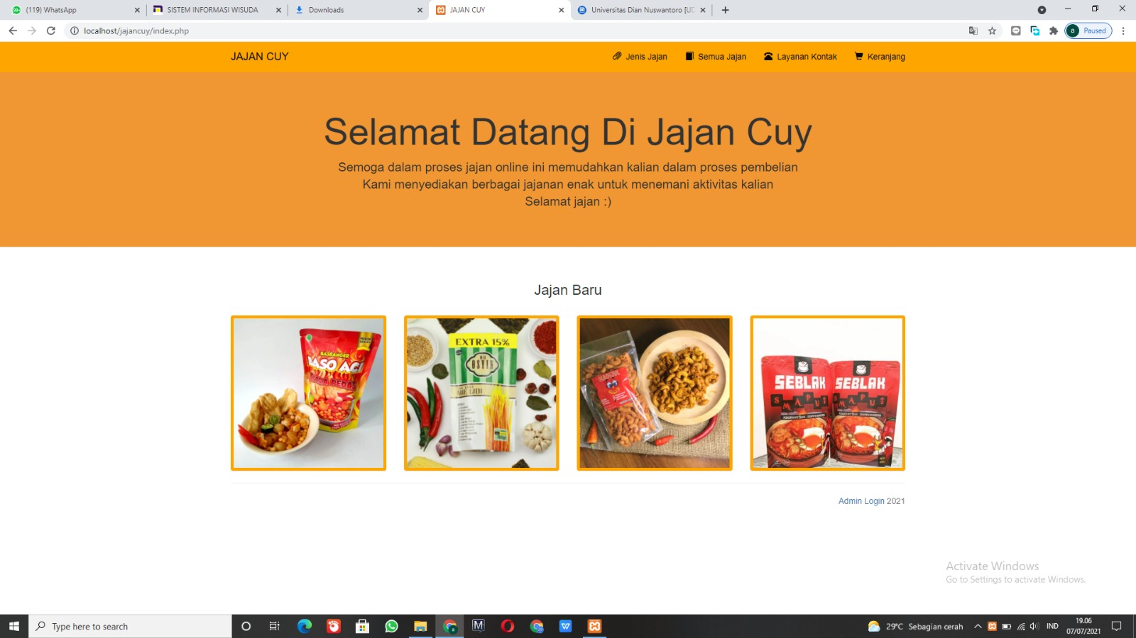
Tampilan
Dashboard
Halaman Dashboard adalah halaman utama yang menampilkan jajan terbaru.

Slide 4
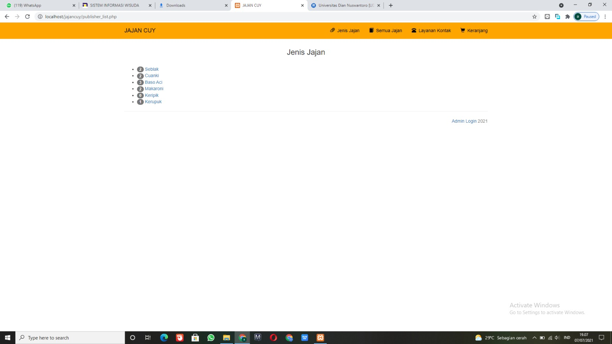
Tampilan
Menu Jenis Jajan
Disini kami memberikan kemudahan bagi yang suka langsung membeli jajanan dengan menyediakan jenis – jenis jajan.

Slide 5
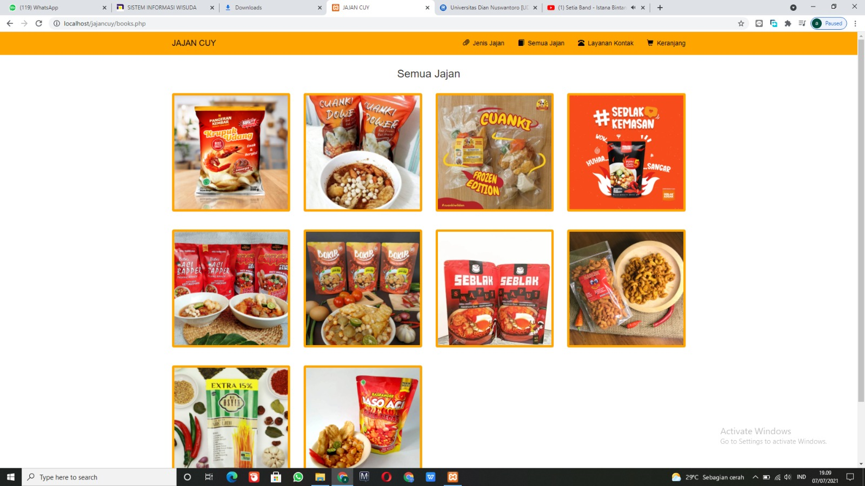
Tampilan
Daftar Menu
Disini menampilkan semua jenis jajan yang tersedia di web kami.

Slide 6
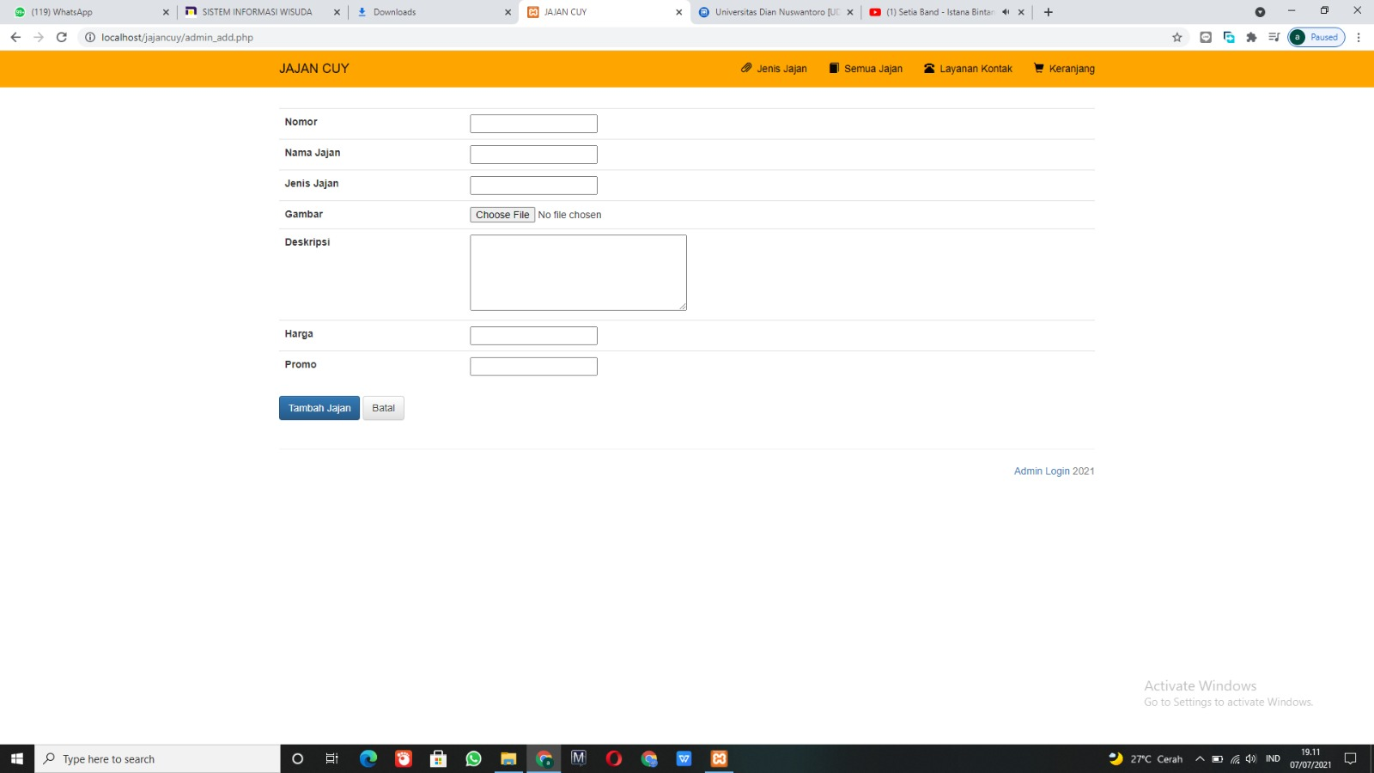
Tampilan
Menu Input
Dalam Input menu yaitu :
Nomor makanan yang akan di pesan
Nama makanan yang akan di pesan
Jenis makanan yang di pesan
Gambar makanan
Harga tertera
Deskripsi makanan yang akan dipesan
Promo makanan

Slide 7
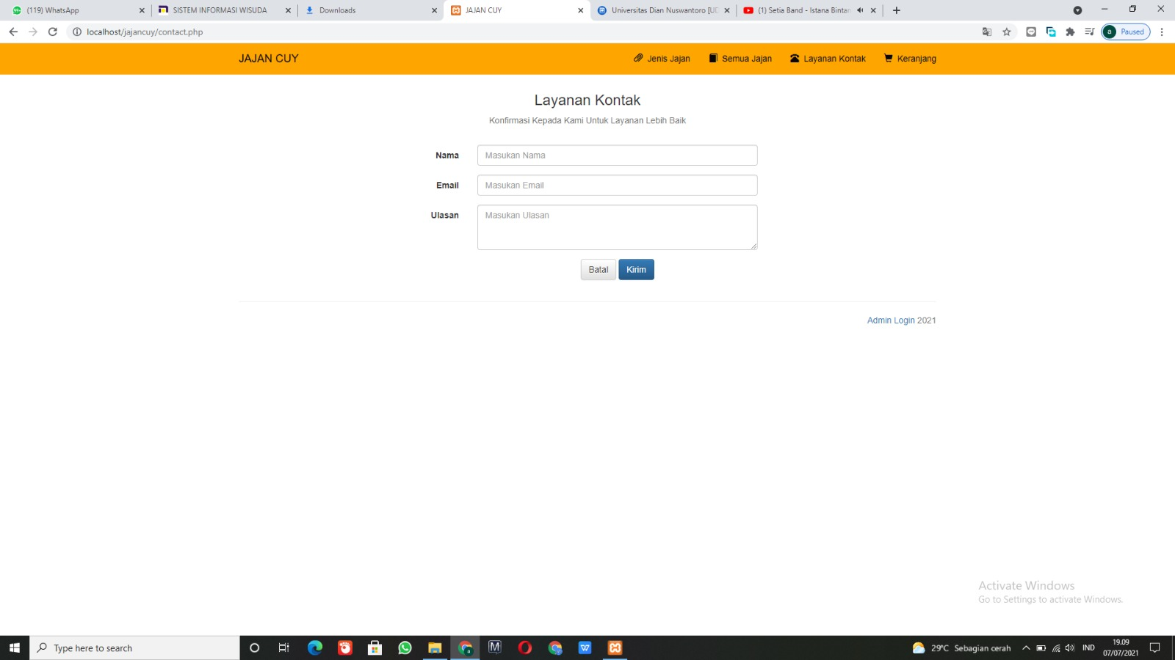
Tampilan
Menu Layanan Pelanggan
Kami memberikan halaman kritik dan saran bagi yang ingin komplain maupun memberi masukan

Slide 8
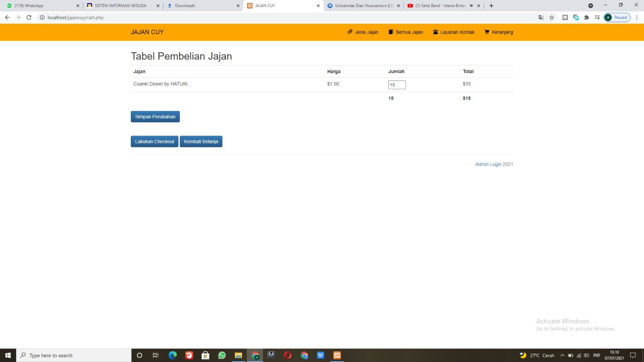
Tampilan
Menu Keranjang
Adapun chart ataupun keranjang untuk melihat dan menaruh semua jajan yang sudah kita pilih

Slide 9
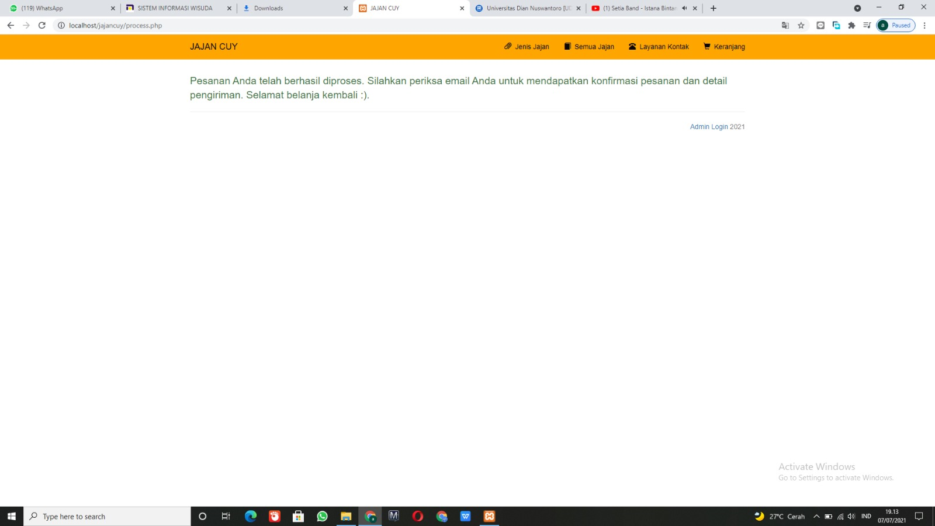
Tampilan
Tampilan sukses berbelanja

Slide 10
THANK YOU

